Slide 1
第三方组件element-ui

Slide 2

教学内容
第一节 组件间的传值
第二节 element-ui介绍
第三节 组件的使用
第四节 图标的使用

Slide 3
组件间的传值
组件可以由内部的Data提供数据，也可以由父组件通过prop的方式传值。
兄弟组件之间可以通过Vuex等统一数据源提供数据共享。

Slide 4
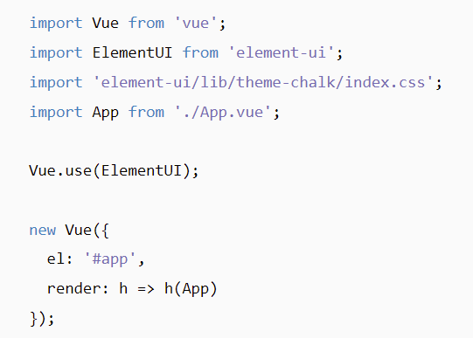
element-ui介绍
Element是国内饿了么公司提供的一套开源前端框架，简洁优雅，提供了Vue、React、Angular等多个版本。
文档地址：https://element.eleme.cn/#/zh-CN/
安装：npm i element-ui
引入 Element：

Slide 5

第三方图标库
由于Element UI提供的字体图符较少，一般会采用其他图表库，如著名的Font Awesome
Font Awesome提供了675个可缩放的矢量图标，可以使用CSS所提供的所有特性对它们进行更改，包括大小、颜色、阴影或者其他任何支持的效果。
文档地址：http://fontawesome.dashgame.com/
安装：npm install font-awesome
使用：import 'font-awesome/css/font-awesome.min.css'

